Slide 1
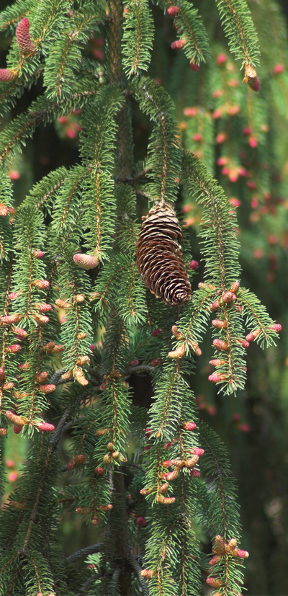
A NYITVATERMŐK TÖRZSE
GKE DEG HALLBIOLÓGIA

Slide 2
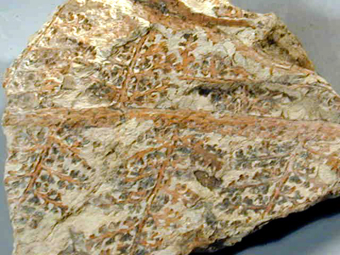
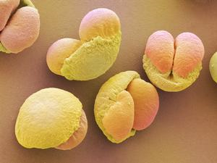
ÚJDONSÁGOK
Ősi harasztokból hidegebb, szárazabb éghajlaton
A középidő elején
Virágos növények
Új szerv: virág és mag
Termőlevél = női ivarlevél, rajta magkezdemény, benne petesejt (női ivarsejt)
Porzólevél = hímivarlevél termeli a virágporszemeket

Slide 3
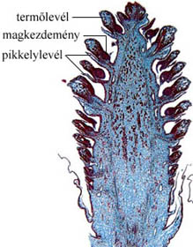
VIRÁGZATUK
Egyivarú virágok: vagy hím, vagy női ivarleveleket tartalmaznak
A női tobozvirágzatban
A magkezdemények a termőlevélen szabadon ülnek
Nincs zárt magház

Slide 4
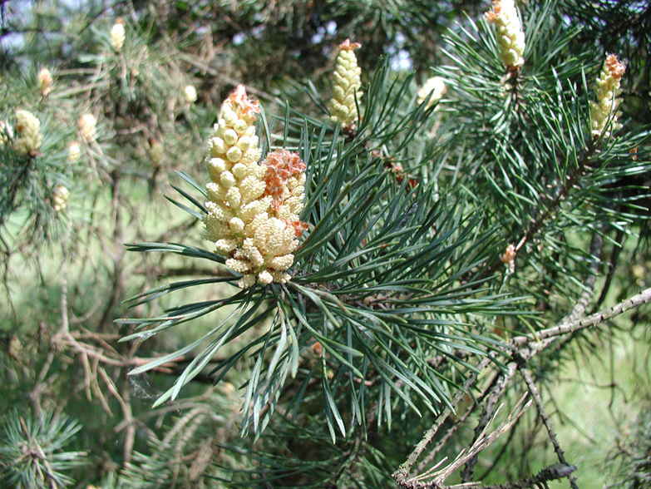
VIRÁGZATUK 2.
A porzós virágzat termeli a virágport.
Szélmegporzású
A megtermékenyítés független a víztől

Slide 5
VIRÁGZAT 3
Általában egylakiak: A hím- és női virágzat ugyanazon a növényen
A megporzás és a megtermékenyítés között hosszú idő eltelhet
A toboz lehull, elfásodik, kiszárad

Slide 6
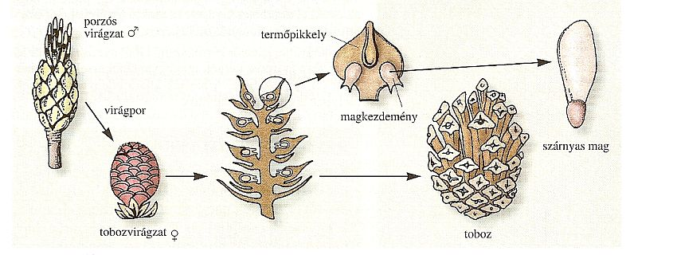
ÚJDONSÁGOK 2
MAG: Megtermékenyítés után a magkezdeményből
Maghéj: véd a kiszáradástól
Tápszövet: tartalék tápanyag
Csíra = embrió: részei gyököcske, rügyecske. Ebből fejlődik az új növény.

Slide 7
FENYŐTOBOZ, FENYŐMAGOK

Slide 8
TULAJDONSÁGAIK
A legtöbb fás szárú
Általában örökzöldek
Leveleik kis felületűek: tűlevelek, v. pikkelylevelek. Párologtatás csökkentése!
Viaszbevonat
Sok faj tűri a hideget és szárazságot. Tajgák, mediterránum

Slide 9
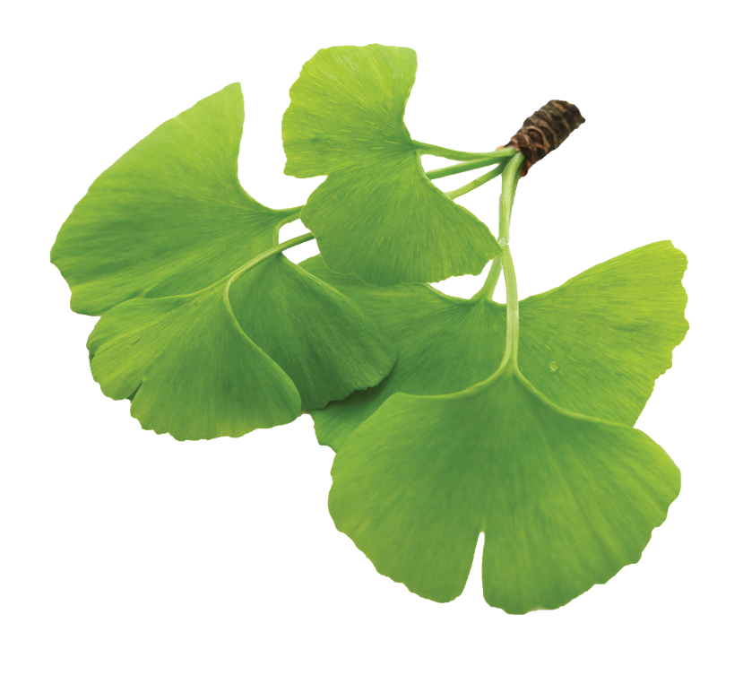
KÖZÖNSÉGES TISZAFA GINKGO BILOBA PÁFRÁNYFENYŐ

Slide 10
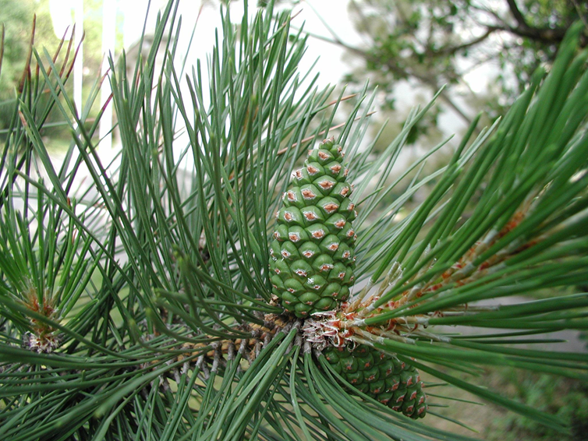
ERDEI FENYŐ FEKETEFENYŐ

Slide 11
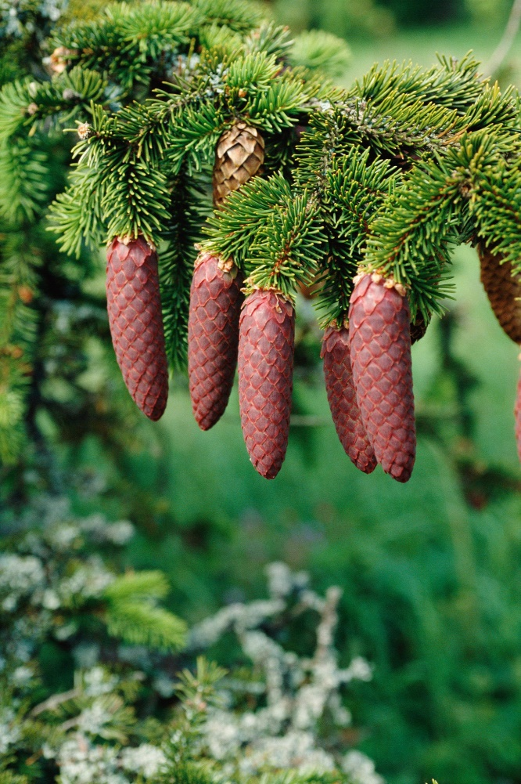
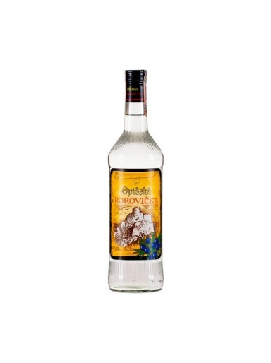
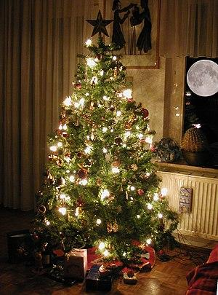
KÖZÖNSÉGES LUC BORÓKA

Slide 12
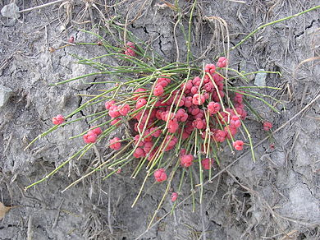
KÖZÖNSÉGES CSIKÓFARK
wikipedia.org

Slide 13
KÉPEK FORRÁSA
NKP
Sulinet digitális tudásbázis

